Slide 1
ＩＣＴ機器の活用 ①実物投影機
スライド資料 B1
兵庫県版研修プログラム
Notes:
〈タイトル〉
「教育の情報化」で教員が授業でＩＣＴを有効に活用することが求められています。
各種ＩＣＴの中で、最も普及しているのが実物投影機です。
実物投影機を有効に使うことで児童生徒がより「分かる授業」を実現することができます。

Slide 2
実物投影機の接続
スライド資料 B1-2
Notes:
〈タイトル〉
「教育の情報化」で教員が授業でＩＣＴを有効に活用することが求められています。
各種ＩＣＴの中で、最も普及しているのが実物投影機です。
実物投影機を有効に使うことで児童生徒がより「分かる授業」を実現することができます。

Slide 3
３ 接続方法（準備）…プロジェクタ編
黒板に直接投影することもできます その場合は、少し暗く表示されます
大きく動かすときはレバーで操作、微調整するときはダイヤルで操作すると簡単です
できるだけスクリーンに正対する方がうまく投影できます
実物投影機活用研修
Notes:
〈プロジェクタの準備１〉
実際に提示をする準備をしてみましょう。
まず、大きく映すための表示装置を準備します。
大型テレビやプロジェクタを使用するのが一般的ですが、ここではプロジェクタを使用します。
なお、大型テレビでも端子は共通ですので、同じようにできます。
・スクリーンの準備
・高さ調整
・ズーム調整

Slide 4
３ 接続方法（準備）…プロジェクタ編
自動で台形補正するプロジェクタもあります
ＨＤＭＩ端子、ＲＧＢ端子、ＲＣＡ端子を必要に応じて使い分けます
実物投影機活用研修
Notes:
〈プロジェクタの準備１〉
実際に提示をする準備をしてみましょう。
・ピント調整
・台形補正
・ケーブルの接続
ケーブルは、プロジェクタと実物投影機に共通の端子があるものを選びます。
一般的にはＲＧＢ端子（D-sub15pin）を使用します。
（HDMIを使用すれば、音声もプロジェクタで再生できます）

Slide 5
４ 接続方法（確認）…実物投影機編
＜やってみましょう＞
① 自校の実物投影機を、プロジェクターなどに接続してみましょう。
② 実物投影機を使って、プリントを大きく投影してみましょう。
実物投影機活用研修
Notes:
〈実物投影機の準備〉
・ケーブルの接続
・電源接続
・スイッチ操作
プロジェクタと実物投影機の電源を入れ、プロジェクタの入力切替えボタンを押し、接続した端子を設定すると投影が始まります。
画面がブルーで写らない場合は、もう一度接続や電源、入力設定を確認します。

Slide 6
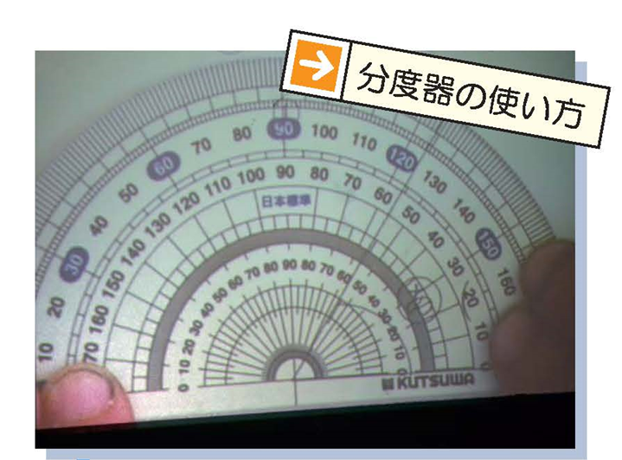
４ 様々な活用方法…(1)教科書や資料等の拡大
教科書や教具などを拡大表示することによって、重要なポイントを一緒に確認し、これから学習する課題を一斉に把握することができます。
実物投影機活用研修
Notes:
〈活用演習１〉
実際に教材や教具を投影してみましょう。
・教科書やノートを拡大提示できる
・一度に全員の視線を集めることができる
その他にも
・児童生徒が使うものと同じ教材教具を提示して説明ができる
・児童の見え方と同じ向きで提示できる
等のメリットがあります。

